Slide 1
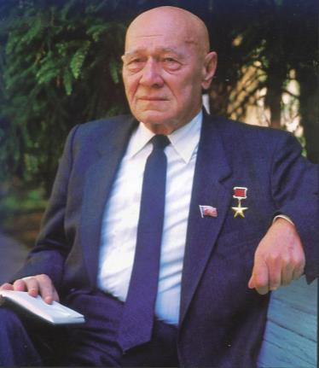
«Честный талант»
Грибачев
Николай Матвеевич
(О жизни и творчестве)

Slide 2
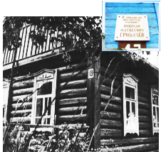

Slide 3
Мякишевская школа крестьянской молодежи

Slide 4
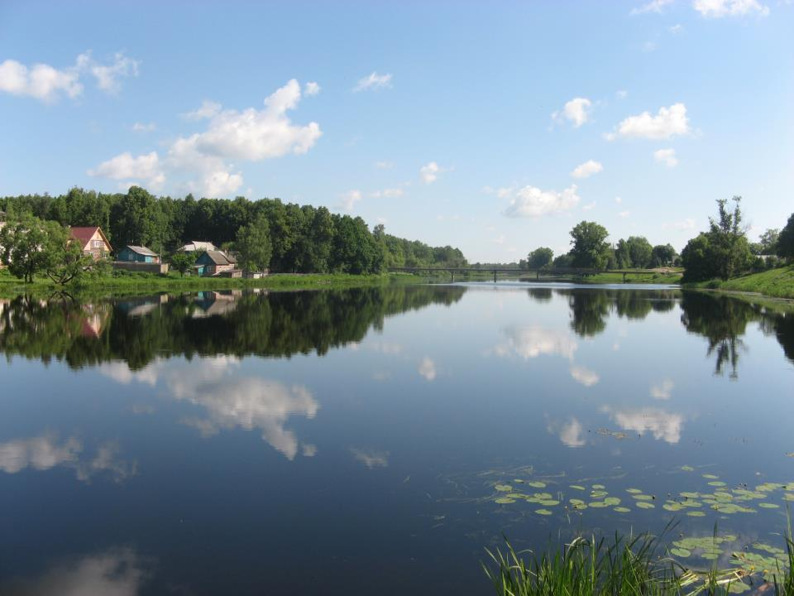

Slide 5
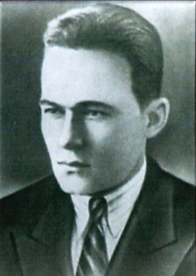
… Край песен текучих,
Край ветров певучих,
И света,
И тени,
И золота в тучах!

Slide 6
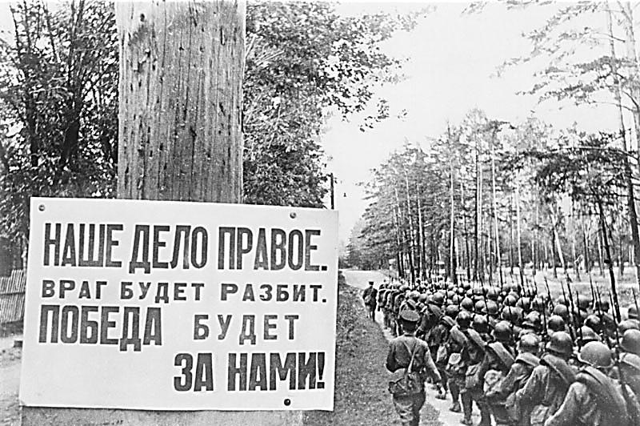

Slide 7
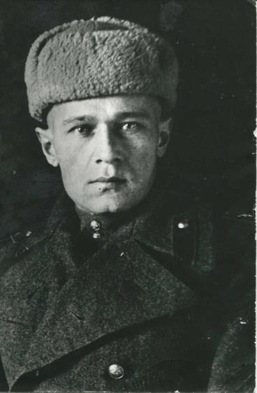
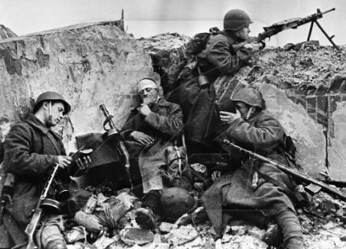
От Подмосковья и
до Сталинграда,
и до Берлина
шел я по войне.
Я был в аду и
вынырнул из ада-
и отступил,
и умер страх во мне…

Slide 8
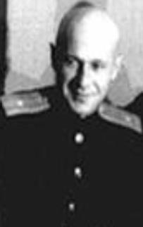
«В брянском лесу тишина...»

Slide 9
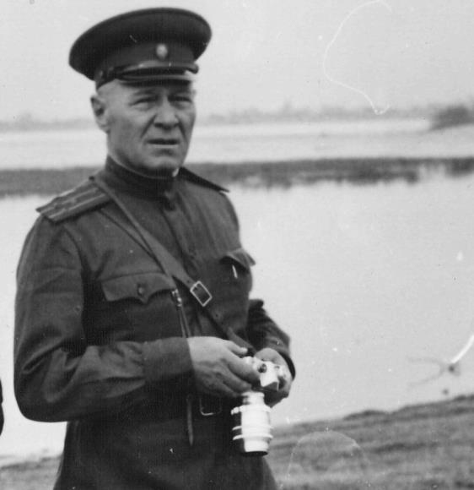

Slide 10
За поэмы «Колхоз «Большевик» и «Весна в «Победе» Н.М. Грибачёв был дважды удостоен Сталинской премии. Его имя становится известным в стране

Slide 11
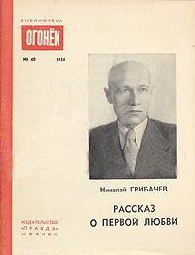
В своём творчестве Н.Грибачёв обращается к людям Придеснянского края.
На брянском материале созданы рассказы
«У старого перевоза», «Кузница», «Вьюга»,
«Новая машина», «Красивая жена» и другие,
где даже названия сёл сохранены:
Полужье, Выгоничи, Уты, Уручье и т. д.

Slide 12
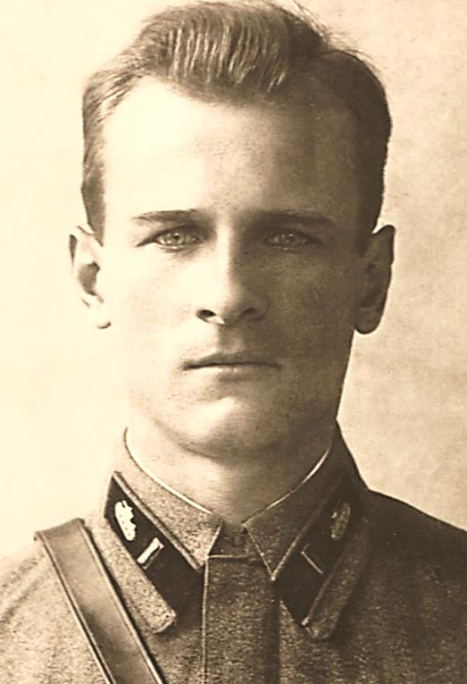
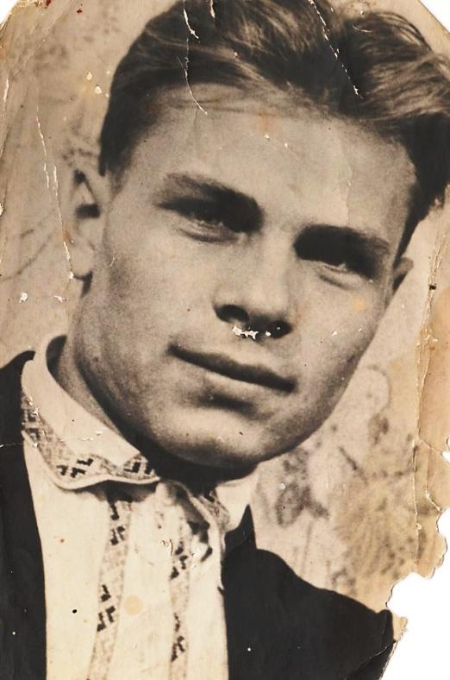
Слева направо: Нина, Виктор, Мария
Александр
Василий

Slide 13
Н.М. Грибачев с матерью Ефросиньей Дорофеевной

Slide 14
Большая литература для маленьких

Slide 15
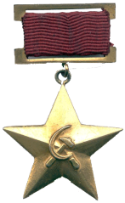
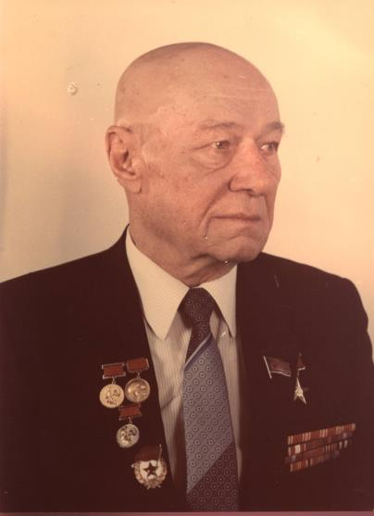
Родина высоко оценила заслуги Н.М. Грибачёва как писателя и общественного деятеля, защитника на полях сражений.
Указом Президиума Верховного Совета СССР «За большие заслуги в развитии советской литературы, активную общественную деятельность» ему было присвоено звание Героя Социалистического Труда.
Он был лауреатом Ленинской
и двух Государственных премий,
лауреатом Большой Серебряной Медали Всемирного Совета мира.
Награждён орденом Ленина,
орденом Боевого Красного Знамени,
двумя орденами Красной Звезды,
двумя орденами Отечественной войны
1-й степени и многими медалями.

